Slide 1
Modélisation Des Données (MDD)
IUT Lyon 1
Semestre S1
Djamal Benslimane

Slide 2
Objectifs du module
Comprendre les besoins d’une modélisation des données
Apprendre à modéliser les données : Modèle conceptuel de données (MCD), Modèle Entité-Association (EA) appelé aussi Modèle Entité-Relation (ER)
Savoir normaliser un MCD (Eliminer les incohérences et ambiguités)
Savoir transformer un MCD en un MLD (Modèle logique de données, MR : Modèle Relationnel)
Savoir normaliser un MLD
Analyse des systèmes d’information

Slide 3
Travail et évaluation
TD/TP
Exercices de mise en œuvre des concepts du cours
Notes :
1 note de DS de groupe : 1/3
1 note de DS de Promo : 2/3
Bonus selon participation dans la résolution des exercices
Analyse des systèmes d’information

Slide 4
Système d’information (SI)
Définition:
Le système d'information (SI) est un ensemble organisé de ressources permettant de collecter, stocker, traiter et distribuer de l'information au sein d’une organisation
Ressources: Bases de données (BDs)
Traitement dans une BD
Consultation de données
Ajout de données
Suppression de données
Modification de données
Analyse des systèmes d’information
Notes:
Un système d'information contient les données et les traitements nécessaires pour assimiler et stocker les informations entrantes et produire les informations sortantes.
Dans les systèmes d'information nous retrouvons généralement les traitements suivants:
• Consultation des données;
• Ajout de données;
• Suppression de données;
• Modification de données.
Exemple:
Le propriétaire d'une vidéothèque reçoit une livraison avec des nouvelles cassettes vidéo. Pour chaque cassette vidéo, il lit le titre, la langue et la durée et sauvegarde ces informations dans la base de données de la vidéothèque. Il a donc utilisé un traitement d'ajout de données afin de transformer les informations entrantes (titre, langue, durée) en données.

Slide 5
Système d’information
Importance des données dans une organisation
Entreprise, administration, …
Les applications informatiques ont besoin de données
Exemples : PostBAC, site Web de ventes en ligne,
AdeWeb, Izly, …
Un système d’information
Contient des données (celles qui sont utiles)
Traite les données entrantes
Produit des informations sortantes
Analyse des systèmes d’information
Notes:
Exemple supplémentaire ReCaptcha,

Slide 6
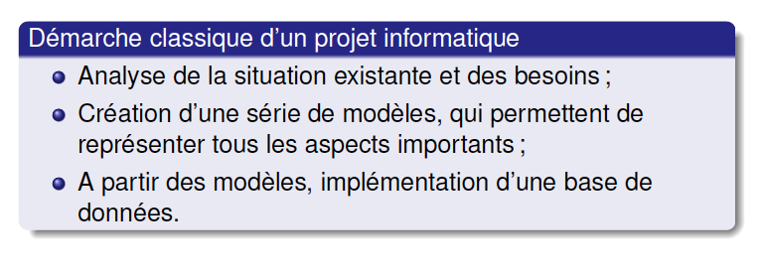

Slide 7
Sources d'information pour la collecte des données à modéliser
L'interview avec les utilisateurs
L'étude de documents (Rapports, Bons de commandes, Factures …)
L'interview avec les responsables des services impliqués
Si partage des tâches → coordonner les actions et comparer les résultats avec les autres membres
L'étude de l'application informatique existante
Démarche de modélisation des données
Notes:
La première étape de chaque projet est donc l'analyse de l'existant et des besoins. Afin de pouvoir réaliser une analyse correcte sur laquelle on peut baser la suite du projet, il faut d'abord identifier les sources d'information, et puis collectionner exactement les informations importantes pour le projet.
Sources d'information primaires:
• L'interview avec les utilisateurs;
• L'étude de documents provenant du système d'information actuel (Rapports, Bons de commandes, Factures …).
Pour les projets d'une certaine envergure s'ajoutent:
• L'interview avec les responsables des services impliqués;
• Pourvu que la tâche d'analyse soit partagée entre plusieurs membres du groupe d'études, il faut coordonner les actions et comparer les résultats avec les autres membres.
Pour les projets qui se basent sur un système déjà partiellement informatisé s'ajoute:
• L'étude de l'application informatique existante.

Slide 8
Pourquoi modéliser les données ?
Prenons un exemple
Il s’agit de créer une base de données pour une caisse de maladie. On veut stocker tous les employés-membres de la caisse avec leur société-employeur
Afin de faciliter l’exercice, nous allons uniquement stocker les informations suivantes pour chaque employé
le numéro de l’employé
le nom de l’employé
le prénom de l’employé
le numéro de son entreprise
le nom de son entreprise
la localité où se trouve l’entreprise
Méthode de modélisation des données
Notes:
A l’aide d’un exemple précis, nous allons voir pourquoi il est important de bien réfléchir sur le nombre de tables d’une base de données et sur la structure de chaque table.
Il s’agit de créer une base de données pour une caisse de maladie. On veut stocker tous les employés-membres de la caisse avec leur société-employeur. Afin de faciliter l’exercice, nous allons uniquement stocker les informations suivantes pour chaque employé:
• le numéro de l’employé
• le nom de l’employé
• le prénom de l’employé
• le numéro de son entreprise
• le nom de son entreprise
• la localité où se trouve l’entreprise

Slide 9
Pourquoi modéliser ?
A première vue, la solution suivante s’impose
Quels sont les problèmes posés avec cette représentation ?
Méthode de modélisation des données
Notes:
A première vue, la solution suivante s’impose :
Nous voyons ici uniquement quelques enregistrements. Une caisse de maladie ayant des miliers de membres, et cette table possédant un enregistrement par membre, on peut bien s’imaginer la taille réelle de la table.
Hors cette solution, bien qu’elle soit correcte dans le sens le plus large du terme, nous impose un certain nombre de problèmes.

Slide 10
Pourquoi modéliser ?
A première vue, la solution suivante s’impose
Problèmes posés avec cette représentation
Redondance : nom et localité des entreprises
Incohérence : si on change la localité de Gudjar sur la ligne 2
et on oublie de le faire sur les autres lignes, on aura 2 localités
pour l’entreprise N° 2
Méthode de modélisation des données
Notes:
A première vue, la solution suivante s’impose :
Nous voyons ici uniquement quelques enregistrements. Une caisse de maladie ayant des miliers de membres, et cette table possédant un enregistrement par membre, on peut bien s’imaginer la taille réelle de la table.
Hors cette solution, bien qu’elle soit correcte dans le sens le plus large du terme, nous impose un certain nombre de problèmes.

Slide 11
Méthode Générale de modélisation des données
Modélisations à plusieurs niveaux
En Résumé
Analyse
On est plutôt proche
des utilisateurs non
Informaticiens
On est indépendant du
Modèle choisi sur machine
Modèle conceptuel des données (MCD)
MCD
Entité-Association, UML
Modèle logique des données (MLD)
MLD
On est plutôt proche
de la machine et
des développeurs
Modèle Relationnel, …
Modèle physique des données (MPD)
MPD
Oracle, Mysql, SQL Server, Access, etc.
Méthode de modélisation des données
Notes:
Voici donc les 4 étapes nécessaires pour traduire un système d'information naturel en une base de données:

Slide 12
Autrement dit ….
Personne
Voiture
Personne
conduit
Voiture
Schéma/modèle conceptuel
Monde réel
Concepteur
Table Personne
Table Voiture
Table Conduit
…
BD Oracle
Développeurs
Programmes Java, Php, …
Personne
Dupont
Durant
Rochat
…
Voiture
Ford KA
Peugeot 106
Toyota yaris
…
Schéma/modèle logique
Modèle physique
Utilisateurs
(Oracle sql developer, …)

Slide 13
Principes fondamentaux de la modélisation conceptuelle des données (MCD)
Le MCD est un formalisme/notation graphique et a pour but d'écrire de façon précise les données qui seront utilisées par le système d'information (développeurs, utilisateurs, autres programmes informatiques)
Il s'agit donc d'une représentation des données, facilement compréhensible, permettant de décrire le système d'information à l'aide d'entités et de liens entre entités
Un MCD permet de recenser et d’organiser les données du système d’information du domaine étudié
Il permet donc une représentation du “ réel perçu ” sous une forme graphique assez simple à interpréter

Slide 14
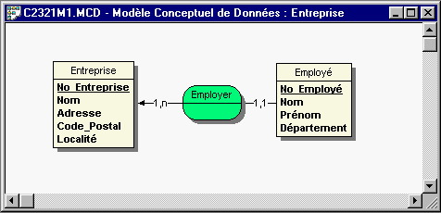
Le schéma Entité Association (EA) pour la modélisation conceptuelle des données (MCD)
Un MCD correspond à tous les objets du système d'information et à des relations entre ces objets
Le modèle se base sur les principaux concepts suivants
les entités, les propriétés, les relations
Les cardinalités, les contraintes
Entité
Propriété
Relation
Méthode de modélisation des données
Notes:
Définition
En se basant sur un document d'analyse, le modèle conceptuel des données (MCD) fait référence à tous les objets du système d'information et à des relations entre ces objets. Le formalisme utilisé dans ce modèle est encore connu sous le nom de "Schéma Entité-Relation". Ce formalisme se base autour de 3 concepts principaux, les entités, les relations et les propriétés.
Dans l'exemple du diapo, l'entité Entreprise spécifie donc l'ensemble des entreprises, qui nous intéressent dans le contexte de notre système d'information. De même, l'entité Employés représente tous les employés de notre système d'information.

Slide 15

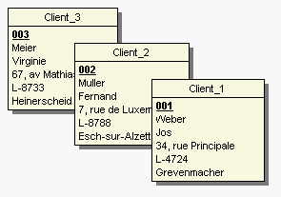
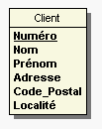

Notions d'entité et de propriétés
Entité : permet de modéliser un ensemble d'objets de même nature
Exemple : Voiture, Etudiant, Cours, Client, Club, ….
Propriété est une donnée élémentaire d'une entité
Exemple : nom, prénom, marque, carburant, etc.
Une entité est représentée par
Exemple
quelques exemples de clients
Chacun de ces clients représente une occurrence de l'entité Client
Une propriété est unique dans un MCD; et ne peut pas être rattachée à plusieurs entités différentes
A l’intérieur de chaque occurrence, une propriété ne prend qu’une seule valeur au maximum. Cette valeur est atomique
Méthode de modélisation des données

Slide 16
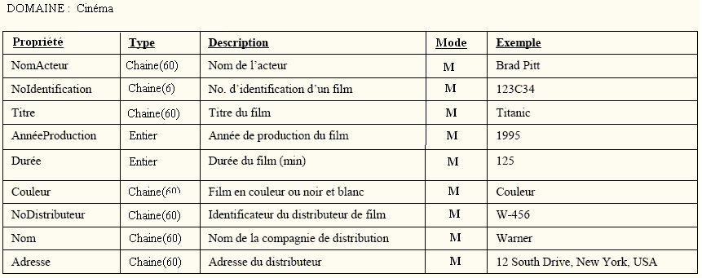
Exemple de dictionnaire de données pour décrire toutes les propriétés

Slide 17
Exemple d’identification d’entités à partir de textes
Les passagers d’un vol d’une société aérienne…
** Passager, Vol, Société
Les résultats sportifs de l’entraînement d’un coureur…
** Résultat, Entrainement, Coureur
Les médicaments d’une pharmacie…
** Pharmacie, Médicament
Méthode de modélisation des données

Slide 18
La notion d'identifiant
Permet de distinguer les différentes occurrences d’une entité
Composé d'une ou de plusieurs propriétés de l'entité
Chaque occurrence d’une entité doit avoir une valeur différente pour l’identifiant, donc unique
L’identifiant est souligné
Différentes possibilités pour choisir un identifiant
Une propriété naturelle Exemple: Le nom d'un pays pour une entité Pays
Une propriété artificielle qui est inventée par le créateur du MCD Exemple: Le numéro d'un client pour une entité Client
Une composition de propriétés Exemple: Le nom et la localité pour une entité Entreprise
Méthode de modélisation des données

Slide 19
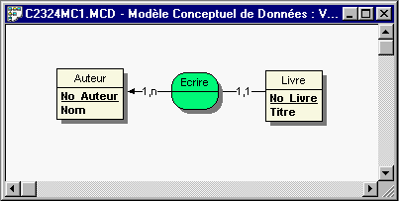
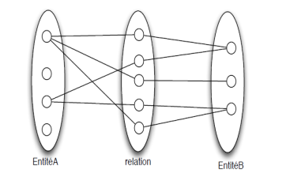
La notion de relation/association
Décrit un lien entre deux ou plusieurs entités, donc entre les occurrences de ces entités
Chaque relation possède un nom, généralement un verbe à l'infinitif
Elle n’a pas d'identifiant propre, elle est implicitement identifiée par les identifiants des entités auxquelles elle est liée
Représentation
Nous distinguons deux types de relations/associations
les relations binaires, qui sont liées à 2 entités
les relations ternaires ou N-aires, qui sont liées à au moins 3 entités
Méthode de modélisation des données

Slide 20
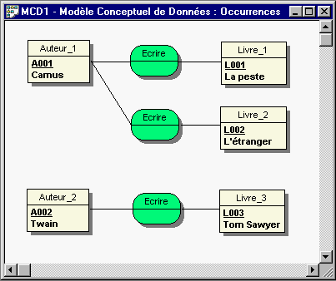
Exemple d’occurrence des entités
d’une relation/association
Une relation n’a pas d'identifiant propre, elle est implicitement identifiée par les identifiants des entités auxquelles elle est liée
L’identifiant implicite de Ecrire est :
Ecrire (No_Auteur, No_Livre)
Ecrire (A001, L001)
Ecrire (A001, L002)
Ecrire (A002, L003)
Pour chaque occurrence d’une relation, l’identifiant, composé des identifiants des entités liées à la relation, doit être unique
Il ne faut pas dire 2 fois l’auteur A001 a écrit L001
Méthode de modélisation des données
Notes:
L'occurrence d'une relation est représentée par les occurrences des entités liées à la relation. Voici quelques occurrences de la relation Ecrire.
Une occurrence d’une relation est uniquement déterminée par les occurrences des entités liées à la relation.

Slide 21
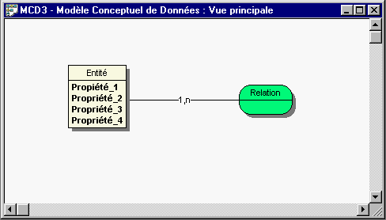
Les cardinalités d'une relation
Les cardinalités précisent la participation de l'entité concernée à la relation
Cette précision (cardinalité) apparait sous la forme N1, N2 sur la patte (extrémité) de la relation du côté de l’entité
Le premier nombre N1 indique la cardinalité minimale, le deuxième nombre N2 la cardinalité maximale
Patte
Cardinalité minimale
Cardinalité maximale
Méthode de modélisation des données

Slide 22
La signification des cardinalités
La cardinalité minimale exprime le nombre minimum de fois qu’une occurrence d'une entité participe à une relation. Cette cardinalité est généralement 0 ou 1
Cardinalité minimale = 0 : Certaines occurrences de l'entité ne participent pas à la relation
Cardinalité minimale = 1 : Chaque occurrence de l'entité participe au moins une fois à la relation
La cardinalité maximale exprime le nombre maximum de fois qu’une occurrence d'une entité participe à une relation. Cette cardinalité vaut souvent 1 ou n, avec n indiquant une valeur >1 mais pas connue à priori
Cardinalité maximale = 1 : Chaque occurrence de l'entité participe au maximum une seule fois à la relation
Cardinalité maximale = n : Chaque occurrence de l'entité peut participer plusieurs fois à la relation
Méthode de modélisation des données
Notes:
Exemple 2
Entre l'entité Employé et la relation Utiliser, nous avons:
• Cardinalité minimale = 0 :
Certains employés n'utilisent pas d'ordinateur
• Cardinalité maximale = n:
Entre l'entité Ordinateur et la relation Utiliser, nous avons:
• Cardinalité minimale = 1 :
• Cardinalité maximale = n :

Slide 23
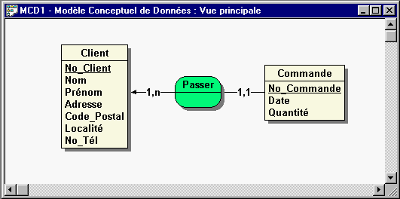
Exemple
Entre l'entité Client et la relation Passer, nous avons :
Cardinalité minimale = 1 , ce qui veut dire que chaque client passe au moins une commande
Cardinalité maximale = n , ce qui veut dire que chaque client peut passer plusieurs (n) commandes
Entre l'entité Commande et la relation Passer , nous avons :
Cardinalité minimale = 1 , donc chaque commande est passée par au moins un client
Cardinalité maximale =1 , chaque commande est passée au maximum par un seul client
Méthode de modélisation des données

Slide 24
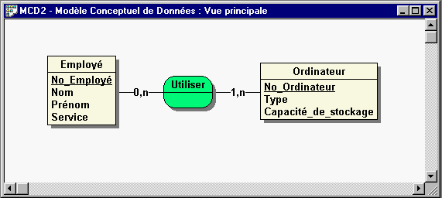
Un autre exemple
Interprétez les cardinalités?
Méthode de modélisation des données

Slide 25
Un autre exemple
Un employé utilise 0 ou plusieurs ordis, donc y a des employés qui n’utilisent pas d’ordis
Un ordinateur est utilisé par 1 ou plusieurs personnes
Méthode de modélisation des données

Slide 26
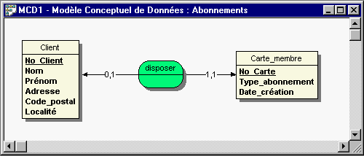
Exemple : lecture d’un MCD
Interprétez le MCD?
Méthode de modélisation des données
Notes:
On dit que Client est l'entité indépendante par rapport à la relation disposer (cardinalité minimale = 0) , tandis que Carte_membre est l'entité dépendante par rapport à la relation disposer (cardinalité minimale = 1).
Une occurrence d'un client peut donc très bien exister sans carte de membre, mais une carte de membre ne peut jamais exister sans client. La cardinalité minimale nous indique donc si une entité est indépendante ou dépendante.

Slide 27
Exemple : lecture d’un MCD
- Un client est décrit par un No_client, un nom, ….
No_Client est l’identifiant de l’entité Client
Une carte_membre est décrite par un No_Carte, un type_abonnement et une date de création.
- No_Carte est l’identifiant de l’entité Carte_membre
- Une occurrence d'un client peut donc très bien exister sans carte
de membre, mais une carte de membre ne peut jamais
exister sans client
-> Client est l'entité indépendante par rapport à la relation disposer
La cardinalité minimale nous indique donc si une entité est indépendante ou dépendante
Méthode de modélisation des données
Notes:
On dit que Client est l'entité indépendante par rapport à la relation disposer (cardinalité minimale = 0) , tandis que Carte_membre est l'entité dépendante par rapport à la relation disposer (cardinalité minimale = 1).
Une occurrence d'un client peut donc très bien exister sans carte de membre, mais une carte de membre ne peut jamais exister sans client. La cardinalité minimale nous indique donc si une entité est indépendante ou dépendante.

Slide 28
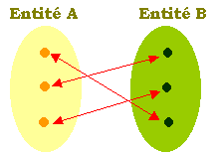
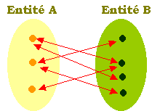
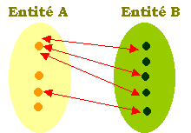
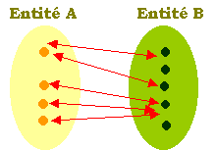
Cardinalités
0,1
<->
1,1
TOUTE occurrence de A a un homologue
UNIQUE parmi les occurrence de B et réciproquement
1, N
<->
1,N
Toute occurrence de A a AU MOINS un
homologue parmi les occurrences de B
et réciproquement
0,N
UNE occurrence de A peut avoir 0,1,ou N homologues B. UNE occurrence de B est limitée à 0 ou 1 homologue
<->
0,1
1,N<-> 0,N
TOUTE occurrence de A a AU MOINS un
homologue. Mais UNE occurrence de B peut ne pas en avoir, en avoir 1 ou plusieurs.

Slide 29
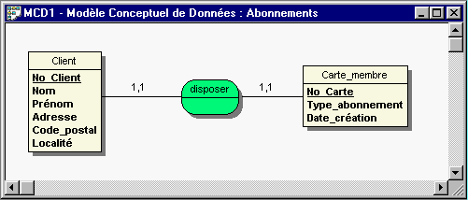
La dépendance d'une relation
On dit qu'une entité est indépendante par rapport à une relation lorsque sa cardinalité minimale vaut 0, et dépendante par rapport à une relation lorsque sa cardinalité minimale vaut 1
Une relation ne peut pas être liée uniquement à des entités dépendantes ayant en plus une cardinalité maximale de 1 ! ! !
Ce modèle est FAUX
Dans ce cas il faut réunir les propriétés des deux entités dans une seule entité
Méthode de modélisation des données

Slide 30
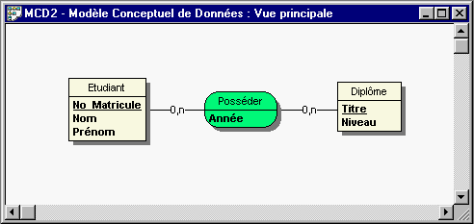
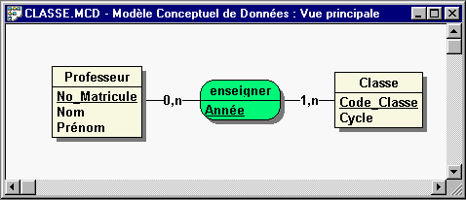
Propriétés d'une relation
Une relation peut généralement être dotée de propriétés
Pourquoi est-ce qu’on ne peut pas associer la propriété Année à une des entités ?
Attention: Cette propriété peut même devenir une partie de l'identifiant. Dans ce cas, elle est soulignée
Un prof peut avoir la même
classe plusieurs années
L’identifiant de la relation enseigner
Est : No_Matricule, Code_Classe, Année
Méthode de modélisation des données
Notes:
Pourquoi est-ce qu’on ne peut pas associer la propriété Année à une des entités ?
Si on la met du côté étudiant signifie qu’il ne peut pas avoir plus d’un Diplôme par un (un double diplôme serait impossible)
Si on la met du côté Diplôme signifie que ce celui-ci ne peut pas être livré qu’une année

Slide 31
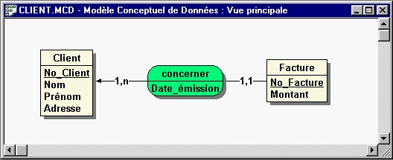
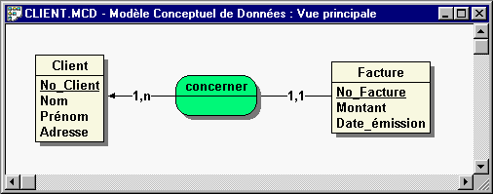
Attention: Une relation à cardinalité 1,1 n'est jamais porteuse de propriétés. Dans ce cas, les propriétés migrent dans l'entité portant cette cardinalité 1,1
FAUX
JUSTE
Méthode de modélisation des données
Notes:
La 1ère modélisation n'est pas correcte ! Chaque facture ne possède qu'une et une seule date d'émission, ce qui fait que la propriété Date_émission doit migrer dans l'entité Facture.
De plus, si Date_émission restait dans la relation, signifie que celle-ci dépend de Client, ce que n’est pas vrai. Un facture peut avoir une Date_émission independament du Client

Slide 32
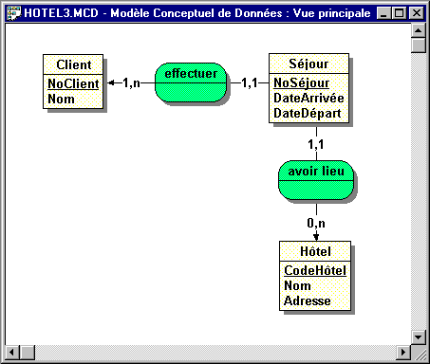
Une entité peut être impliquée dans différentes relations avec diverses autres entités
L’entité Séjour est en relation (Effectuer) avec Client et en relation (avoir lieu) avec Hôtel

Slide 33
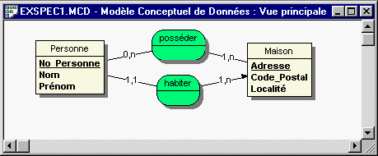
Deux entités peuvent être liées par plusieurs relations/associations
Une personne possède ou pas de maisons
Toute personne habite une et une maison
Une maison est possédée par au moins une personne
Une maison est habitée par au moins une personne
Notes:
Parler d’une 3ème relation 1,1 du côté maison, qu’en pratique c’est impossible

Slide 34
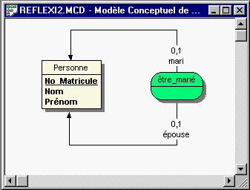
Relation/association réflexive
Une relation peut lier une entité à elle même
Une personne est mariée ou pas à une autre personne
Une personne est épouse ou pas d’une seule autre personne

Slide 35
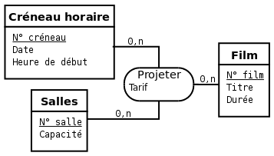
Relation/association ternaire : lie au moins 3 entités
Un film est projeté dans une salle
à un moment donné (créneau horaire)
Créneaux Horaires
Films
14-16
16-18
Impitoyable
Salles
18-20
Vertigo
Titanic
Salle 1
Salle 3
Salle 2

Slide 36
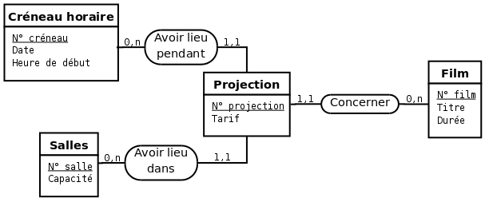
Ternaire ou Binaire?
Il est conseillé de n’avoir que des relations/associations binaires
Le MCD Films avec des associations ternaires peut être transformé en un MCD
avec des associations seulement binaires

Slide 37
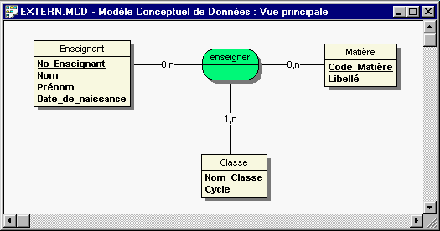
Relation/association ternaire : un autre exemple
L’enseignement concerne un enseignant, une matière et une classe
Comment définir les cardinalités pour une relation ternaire?

Slide 38
Cardinalités d’une relation/association ternaire
Il faut calculer les occurrences pour chaque patte …
Pour un enseignant X combien de couples (matière, classe) pouvons nous créer?
card min = 0 car un enseignant peut ne pas enseigner du tout
card max = N car un enseignant peut enseigner plus
Pour une matière Y combien de couples (enseignant, classe) pouvons nous créer?
card min = 0 car une matière peut ne pas être enseignée du tout
card max = N car une matière peut être enseignée plusieurs fois
Pour une classe Z combien de couples (enseignant, matière) pouvons nous créer?
card min = 1 car une classe doit suivre au moins une matière
card max = N car une classe suivra plusieurs matières

Slide 39
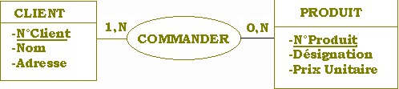

Exercices : Lecture de MCDs
Exercice 1
Exercice 2

Slide 40
Exercice 1, partie 1 : proposez un MCD pour la Gestion d’une école
PARTIE 1
Dans une école, on veut informatiser le système d'information qui gère les classes
Proposez un MCD sachant que
• Un élève est caractérisé par son no. matricule, son nom et prénom, ainsi que sa date de naissance
• Une classe est caractérisée par le nom de la classe (par exemple 13CG2) et par une indication du cycle (valeurs possibles: "inférieur", "moyen", "supérieur")
• Il faudra prévoir de connaître la fréquentation des classes des élèves sur plusieurs années consécutives
• Un élève enregistré dans le système fréquente au moins une classe au cours des années
Méthode de modélisation des données

Slide 41
Solution Exercice 1, partie 1 Gestion d’une école, partie 1
Méthode de modélisation des données

Slide 42
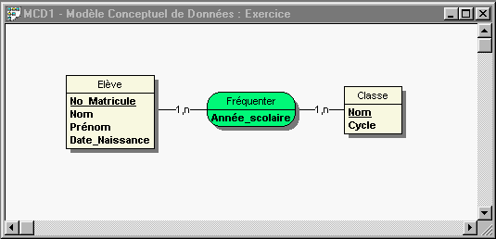
Solution Exercice 1, partie 1 Gestion d’une école, partie 1
Méthode de modélisation des données

Slide 43
Exercice 1, partie 2 : proposez un MCD pour la Gestion d’une école
PARTIE 2
Il s'agit maintenant de concevoir une extension au MCD précédent qui permet de représenter la situation suivante
• La direction de l'école désire également saisir tous les professeurs dans le système d'information. Un professeur est caractérisé par un code interne unique (par exemple Jemp Muller aura le code JEMU), son nom et prénom et la matière qu'il enseigne. Nous supposons que chaque professeur enseigne une seule matière
• Modélisez le fait que chaque classe est enseignée chaque année par un ou plusieurs enseignants. Un enseignant peut bien sûr donner des cours dans plusieurs classes, mais peut également ne pas donner des cours pendant une ou plusieurs années
Méthode de modélisation des données

Slide 44
Solution Exercice 1, partie 2 Gestion d’une école, partie 2
Méthode de modélisation des données

Slide 45
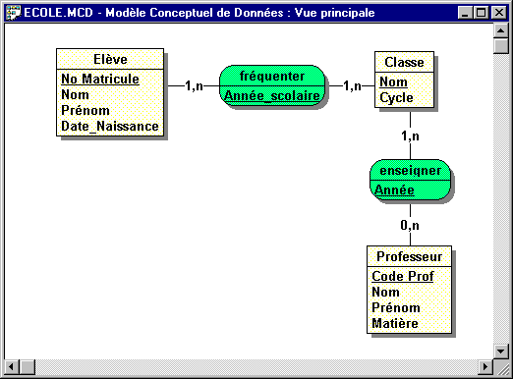
Solution Exercice 1, partie 2 Gestion d’une école, partie 2
Méthode de modélisation des données

Slide 46
Transformation de MCD en MLD (Modèle Logique des Donnees)

Slide 47
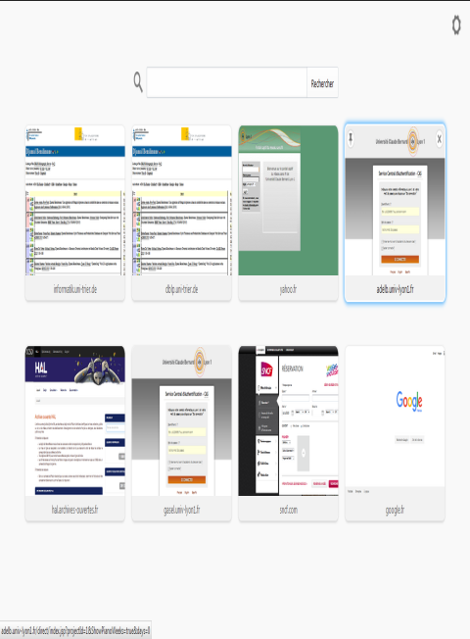
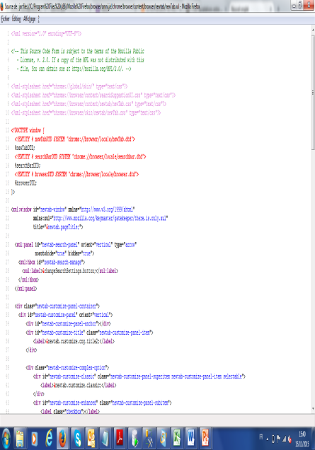
Deux représentations d’une même réalité

Slide 48
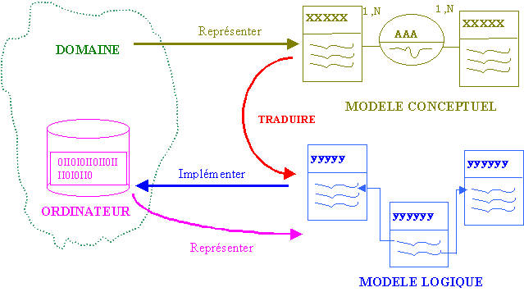
Passage MCD - MLD
Notes:
Nous disons "CLASSIQUE" parce que c'est la solution généralement employée depuis 2 décennies d'informatique. Mais il est important de noter que :
1) elle n'a pas toujours existé. Pour que l'on pense à traduire d'un modèle à un autre, il faut d'abord avoir compris la nécessitéd'un modèle. Aux temps préhistoriques de l'informatique, lorsqu'on stockait les données dans des fichiers, on créait un fichier lorsque le programme que l'on était en train de faire avait besoin d'utiliser des informations produites par un autre programme (cf Chapitre ).
Il n'y avait donc pas besoin de modèles : il suffisait de créer des fichiers lorsque le besoin (du programme) s'en faisait sentir (Revenir aujourd'hui à des procédés aussi sommaires serait donc totalement has been).
2) elle a étécontestée à ses débuts Comme le montre le schéma, on peut se demander à quoi peut bien servir le modèle Entité-Association si c'est pour le traduire ensuite dans un schéma de base de données qui sera en fait le seul à ₨tre mis dans la machine. Autant faire directement le schéma relationnel se disait-on.
Le problème est que l'on court-circuite un niveau d'abstraction : on s'est aper₤u que la solution que l'on proposait pouvait fonctionner sur le plan informatique mais ne convenait pas pour le domaine. On a ainsi fait plein de bases de données dont personne ne s'est jamais servi. (Procéder de cette manière est donc également has been).
3) elle est actuellement remise en cause par les principes de l'OrientéObjet. La grande différence de "style" entre l'OO et le Relationnel réside dans le fait que l'OO peut se dispenser d'une traduction parce que le modèle conceptuel et le modèle "logique" s'expriment au moyen des m₨mes concepts (ou langage). Le second reprend le premier tel que (sans réécriture) en l'étendant et en l'enrichissant.

Slide 49
Passage Modèle Conceptuel des Données au Modèle Logique de Données
Constats
MCD
N’est pas destiné à être utilisé pour stocker, et manipuler des données
Permet de modéliser un domaine complexe indépendament des techniques de stockage des données
MLD : Modèle logique des données
C’est une REPRESENTATION dans le modèle relationnel tel qu'il sera implémenté dans une base de données
Notes:
Un modèle "conceptuel" de données est indépendant de l'état de l'art technologique. Or, il existe différentes sortes de Systèmes de Gestion de Bases de Données (SGBD) qui ont chacun leur propre modèle (dans l'ordre historique) :
- Systèmes de Gestion de Fichiers ou SGF qui ne sont pas vraiment des SGBD
- SGBD hiérarchiques organisés selon une arborescence
- SGBD réseau encore appelés CODASYL (du nom de la norme à laquelle ils se
réfèrent)
- SGBD relationnels
- SGBDOO (Orientés Objet)
Dans une organisation HIERARCHIQUE, les informations sont organisées dans un ARBRE (des noeuds et des liens). Le chemin d'accès peut ₨tre implicite lorsque les données sont implémentées par contigüité. Une telle organisation ne permet de représenter que des liens du type père-fils. On doit spécifier le chemin d'accès.
Dans une organisation EN RESEAU les données sont organisées dans un graphe que l'on parcourt grâce à des pointeurs.
Les SGBD RELATIONNELS permettent de retrouver les informations par un CALCUL. Le programmeur s'affranchit de la connaissance des chemins d'accès en formulant une REQUETE au moyen d'OPERATEURS définis dans un language : SQL (Structured Query Language).
Les SGBD00 constituent une 3ème famille qui "combine" les deux principes précédents : un langage de requ₨tes (OSQL) et une navigation, un peu à la manière d'un Hypertexte .

Slide 50
Règles de passage MCD vers MLD
REGLE 1 : Une ENTITE devient une table
Nom table = nom entité
attributs table = propriétés de l'entité (on peut eventuellement changer/écourter les noms)
la clé primaire table = identifiant de l'entité

Slide 51


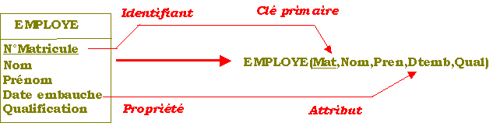
Règles de passage MCD vers MLD
REGLE 1 : Une ENTITE devient une table
Lettres majuscules
Exemple 1
Entité "Entreprise"
Table "Entreprise"
Exemple 2

Slide 52
Règles de passage MCD vers MLD
REGLE N°2 : une association binaire avec cardinalité 1,1 ou 0, 1 du côté d’une entité E devient un attribut dans la table associée à E (et de l’autre côté la cardinalité est 0,N ou 1,N). Cet attribut est une clé étrangère qui doit référencer la clé primaire de la table issue de l’autre entité impliquée dans l’association
Notes:
CLE ETRANGERE :
Dans le schéma de relations suivant, 'attribut #Cdserv de la relation EMPLOYE prend ses valeurs dans le domaine de valeurs de l'attribut CodeSer qui se trouve, lui, au sein d'une autre relation : SERVICE, d'où ce nom de cléétrangère.
Autrement dit : quel que soit le service de l'employé(toute valeur de #Cdserv), celui-ci doit exister dans la table SERVICE en tant que valeur de l'attribut CodeSer.
A contrario, cela voudrait dire un employétravaillant dans un service qui serait inconnu dans notre entreprise. Soit une absurdité(ou incohérence).
Cette propriétéremarquable d'une cléétrangère (à nuancer pour le cas 0,1) est nommée :
CONTRAINTE D'INTEGRITE REFERENTIELLE (à distinguer de notre contrainte
d'intégritéfonctionnelle):
Pour toute valeur de la cléétrangère, elle réfère à une valeur identique de la cléprimaire de la table associée.
Cette règle est automatiquement contrôlée par tout SGBDR digne de ce nom
Recette :
On hésite quelquefois au début pour savoir dans laquelle des 2 relations, il faut porter la cléétrangère. Il suffit de contrôler si cet attribut est bien monovalué(i.e. qu'il respecte bien la 1ère Forme Normale).
Supposons que, par erreur, nous portions MATRICULE dans SERVICE comme cl éétrangère : alors cet attribut aurait comme valeurs tous les matricules de ce service. Par contre, dans la solution correcte ci-dessus, on voit clairement que #CDSERV ne peut posséder qu'une valeur, celle du service dans lequel travaille cet employé(il n'y en a qu'un). .

Slide 53

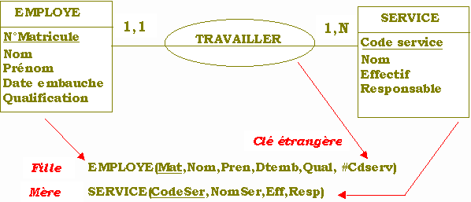
REGLE 2
La clé étrangère est une CONTRAINTE D'INTEGRITE REFERENTIELLE : #cdserv
Toute valeur de la clé étrangère réfère à une valeur identique de la clé primaire de la table associée, ici CodeSer
Notes:
CLE ETRANGERE :
Dans le schéma de relations suivant, 'attribut #Cdserv de la table EMPLOYE prend ses valeurs dans le domaine de valeurs de l'attribut CodeSer qui se trouve, lui, au sein d'une autre relation : SERVICE, d'où ce nom de cléétrangère.
Autrement dit : quel que soit le service de l'employé(toute valeur de #Cdserv), celui-ci doit exister dans la table SERVICE en tant que valeur de l'attribut CodeSer.
A contrario, cela voudrait dire un employé travaillant dans un service qui serait inconnu dans notre entreprise. Soit une absurdité(ou incohérence).
Cette propriété remarquable d'une clé étrangère (à nuancer pour le cas 0,1) est nommée :
CONTRAINTE D'INTEGRITE REFERENTIELLE (à distinguer de notre contrainte
d'intégrité fonctionnelle):
Pour toute valeur de la clé étrangère, elle réfère à une valeur identique de la clé primaire de la table associée.
Cette règle est automatiquement contrôlée par tout SGBDR digne de ce nom
Recette :
On hésite quelquefois au début pour savoir dans laquelle des 2 relations, il faut porter la clé étrangère. Il suffit de contrôler si cet attribut est bien monovalué(i.e. qu'il respecte bien la 1ère Forme Normale).
Supposons que, par erreur, nous portions MATRICULE dans SERVICE comme clé étrangère : alors cet attribut aurait comme valeurs tous les matricules de ce service. Par contre, dans la solution correcte ci-dessus, on voit clairement que #CDSERV ne peut posséder qu'une valeur, celle du service dans lequel travaille cet employé (il n'y en a qu'un).

Slide 54
Création des deux tables en SQL
REGLE 2
Création de la table SERVICE
CREATE TABLE SERVICE (
CodeSer Number (4), NomSer Varchar2(30), Eff Number(3), Resp Varchar2(40),
Constraint PK_Service Primary key (CodeSer) );
Création de la table EMPLOYE
CREATE TABLE EMPLOYE (
Mat Number (6), Nom Varchar2(30), Pren varchar2 (40), Dtem date, Cdserv Number(4),
Constraint PK_EMPLOYE Primary Key (Mat),
Constraint FK_EMPLOYE Foreign Key (Cdserv) References Service(CodeSer) );

Slide 55
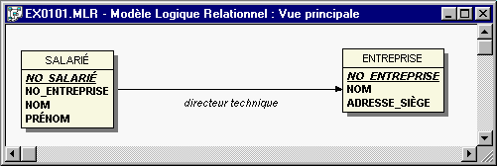
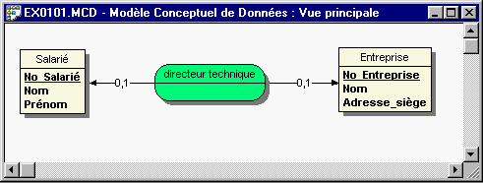
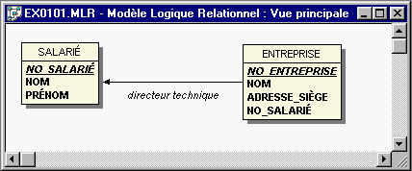
Règles de passage MCD vers MLD
REGLE N°3 : une association binaire avec cardinalités 0,1 et 0,1 des deux côtés de l’association. On rajoute la clé primaire d’une des entités dans les attributs de la deuxième entité et elle devient clé étrangère
➔ 2 solutions possibles, à décider selon les règles de gestion du métier, quelle est la table à créer en premier ?
Ici serait la table ENTREPRISE
ou
Méthode de modélisation des données

Slide 56
Règles de passage MCD vers MLD
REGLE N°4 : une association binaire de plusieurs à plusieurs devient
Une nouvelle table
La clé primaire est constituée des clés primaires des deux entités
Chacun des attributs de la clé primaire est lui même clé étrangère
Les propriétés de l’association deviennent des attributs de la nouvelle table

Slide 57
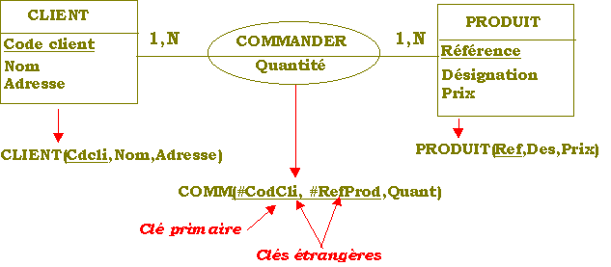
Règles de passage MCD vers MLD
REGLE N°4

Slide 58
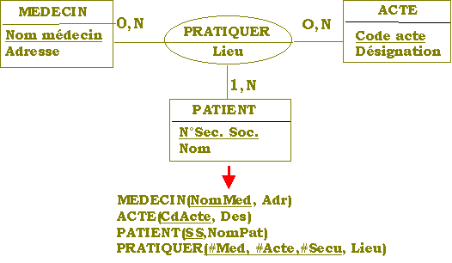
Règles de passage MCD vers MLD
REGLE N°5 : Une association ternaire → appliquer la règle 4.

Slide 59
Les dépendances Fonctionnelles

Slide 60
Les dépendances fonctionnelles
Une donnée B dépend fonctionnellement (ou est en dépendance fonctionnelle) d’une donnée A lorsque la connaissance de A nous permet la connaissance de B
A → B
Exemple: la connaissance de la valeur d’un numéro de client nous permet de connaître sans ambiguïté le nom de client
Chaque clé primaire détermine un contrainte fonctionnelle sur les autres attributs de la relation
Formalisme
Numéro_adhérent (Nom_adhérent, prénom, email)
(Numéro coureur, Numéro de course) Temps

Slide 61
Types de dépendances fonctionnelles
DF élémentaire : Une DF A → B est élémentaire s’il n’existe pas un C, sous-ensemble de A telle que C → B
Exemples de DF élémentaires
RéférenceProduit → DésignationProduit
NuméroCommande, RéférenceProduit → QuantitéProduit
NuméroCommande, RéférenceProduit → DésignationProduit
Exemple de DF non élémentaire

Slide 62
Types de dépendances fonctionnelles
DF directe : Une DF A → B est directe s’il n’existe pas un C, telle que A → C et C → B
NumEmp → NumService Un employé est affecté à un seul service
NumService → NumResponsable Un service est géré par une seule personne
NumEmp → NumResponsable
Les 2 premières DF sont directes mais pas la troisième

Slide 63
Normalisation des MCD et MLD

Slide 64
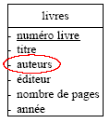
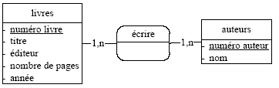

MCD: Les règles de Normalisation Ce sont des règles qui permettent d’obtenir un bon MCD - Première Forme Normale :
Un attribut d’une entité ne peut prendre qu’une valeur atomique
et non pas un ensemble ou une liste de valeurs
Si un attribut prend plusieurs valeurs, alors ces valeurs doivent faire l’objet d’une entité supplémentaire, en association avec l‘entité initiale
Exemple

Slide 65
MCD: Les règles de Normalisation - Deuxième Forme Normale :
La relation est en 1ère Forme Normale + DF élémentaire des attributs de la relation par rapport à l'identifiant
Tout attribut d'une relation doit dépendre de tout identifiant de cette relation et jamais d’une partie de l’identifiant

Slide 66
ETUDIANT
Code_Option, N°_étudiant
Nom
Prénom
Nom option
Code_Option | N°_étudiant | Nom | Prénom | Nom_Option
O1 | E1 | AA | aa | Art
O2 | E1 | AA | aa | Architecture
O1 | E2 | BB | Bb | Art
La relation ETUDIANT n'est pas en 2ème Forme Normale
N°_étudiant → (Nom, Prénom)
Code_Option → Nom_Option
ETUDIANT
N°_étudiant
SUIVRE
OPTION
Nom
0,n
0,n
Code_option
Prénom
Nom option

Slide 67
MCD: Les règles de Normalisation - Troisième Forme Normale :
La relation est en 2ème forme normale + DF directe
Tout attribut d'une entité doit dépendre de l'identifiant par une DF directe

Slide 68
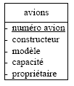
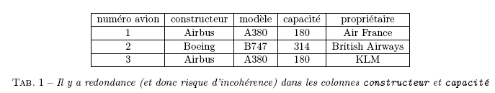
numéro_avion → constructeur
numéro_avion → modèle
numero_avion → capacité
numéro_avion → constructeur
numéro_avion → propriétaire
DF élémentaires
Donc 2ème Forme Normale
modèle → (capacité, constructeur)
DF non directe
L’entité avions n’est pas en 3ème forme normale, car les attributs capacité et constructeur dépendent de l’attribut modèle

Slide 69

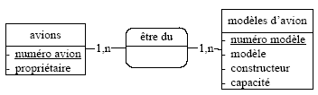
Attention c’est cardinalité 1,1 du côté avions
,1
Avions
numéro-_avion | propriétaire | # Numéro_modèle
1 | Air France | NM1
2 | British Airways | NM2
3 | KLM | NM1
Modèles d’avion
Numéro_modèle | Modèle | Constructeur | capacité
NM1 | A380 | AirBus | 180
NM2 | B747 | Boeing | 314

